Slide 1
Modellen voor architectuur
11 juli 2019
Ronald Streekstra

Slide 2
Inhoudsopgave
Bij Solventa geloven we in het professionaliseren van het vakgebied van architectuur. We zitten daarbij niet op onze kennis maar dragen actief bij aan het verbeteren van het vakgebied. Dat doen we door het geven van opleiding, strategie en inspiratiesssies en het verspreiden van hulpmiddelen.
In deze set vind je een aantal figuren die je mag gebruiken in jouw bedrijf onder de gebruikersvoorwaarden zoals vermeld op de laatste slide:
General Enterprise Architecting (GEA)
Impresario
Denkraam
Strategische en Tactische Enterprise Planning (STEP)

Slide 3
GEA
1/1
General Enterprise Architecting (GEA) is een strategisch stuurinstrument van en voor het management, waarbij samenhang centraal staat.
De methode helpt organisaties complexe vraagstukken op te lossen en daarmee de prestaties te verbeteren.
Dit doet GEA vanuit een integrale blik: alle voor een organisatie relevante besturingsinvalshoeken – “perspectieven” genoemd – zijn actief betrokken bij het formuleren van de oplossing.
Dit noemen we ook wel: sturen op samenhang.
www.solventa.nl/gea

Slide 4
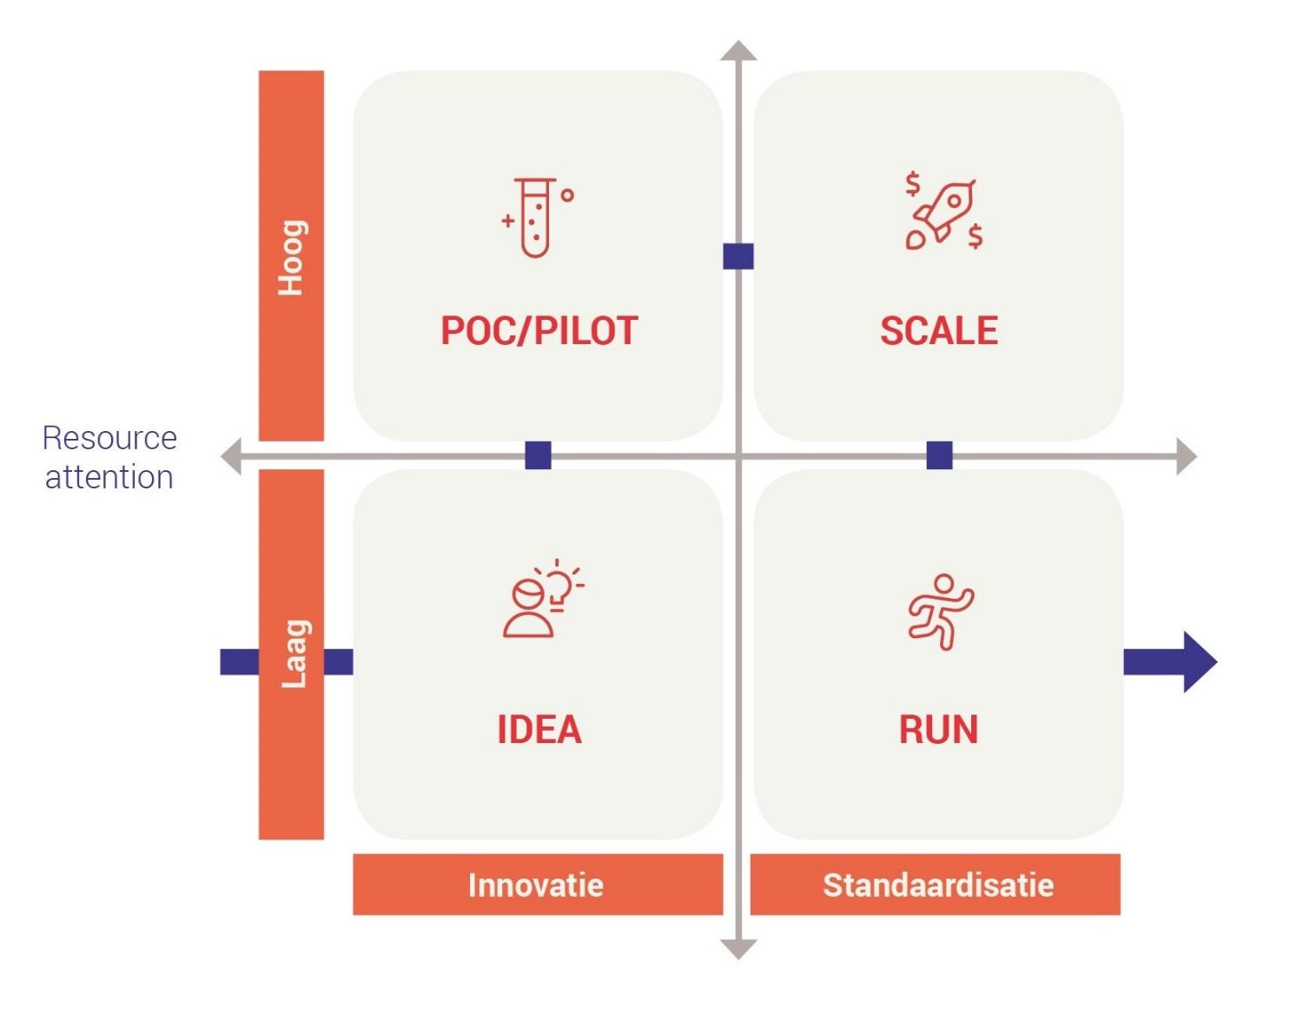
Impresario
1/1
Architectuur kijkt vanuit een standaardisatieperspectief naar innovatie, terwijl agile juist vanuit een innovatiegedachte met minimale architectuur en de daarbij horende standaarden wil werken. Die spanning tussen innovatie en standaardisatiekrachten is interessant en wordt gebruikt in het Solventa Impresario model. Dit is een model waarin agile en architectuur elkaar versterken.
Op de horizontale as wordt de spanning tussen innovatie en standaardisatie krachten weergegeven.
Op de verticale as staat de hoeveelheid werk/geld/resources die een bedrijf aan een idee wil spenderen.
Zo ontstaat er een klassieke patatsnijder met de vier gebieden; Idea, POC, Scale en Run.
Elk van de vier kwadrant heeft een eigen doel en heeft zijn eigen regels en IT-omgeving.
www.solventa.nl/impresario

Slide 5
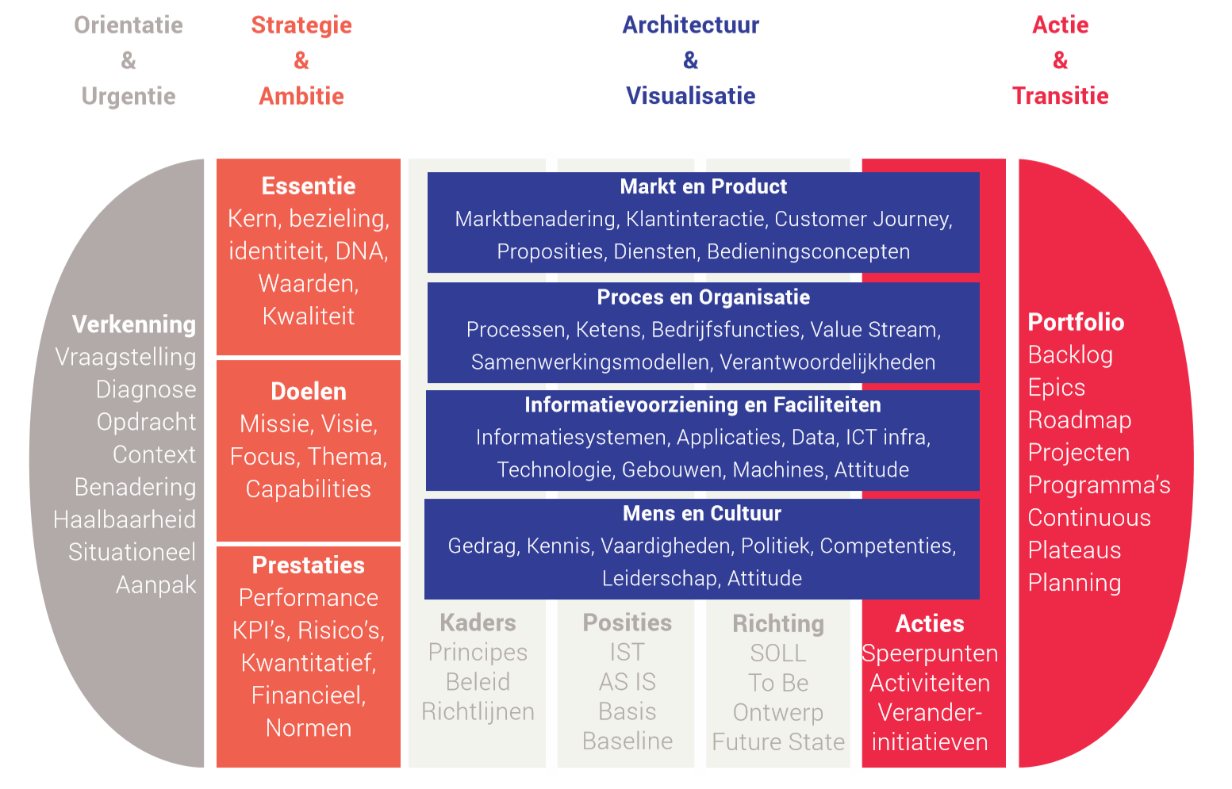
Denkraam
1/2
Het Solventa denkraam is een referentiekader voor denken en werken in architectuur en transformaties. Het biedt een kader om de complexe problematiek van verandervraagstukken in organisaties in te plaatsen.
Het draagt bij aan inzicht vanuit een integraal, samenhangend en multidisciplinair perspectief en biedt grip op te maken keuzen.
Het geeft handvatten om verandervraagstukken op te lossen en veranderingen succesvol te realiseren. Het denkraam is hiermee een hulpmiddel voor management met een verandervraagstuk én voor architecten en professionals die hen ondersteunen.
www.solventa.nl/denkraam

Slide 6
Denkraam
2/2
Het mensendeel van het denkraam geeft de verbinding weer tussen de organisatie en alle individuele personen die een relatie hebben met deze organisatie én tussen alles wat rationeel beet te pakken is en alles wat dat niet is.
Oog hebben voor deze verbinding maakt dat architectuur en transformatie daadwerkelijk werkt en tot successen leidt.
www.solventa.nl/denkraam

Slide 7
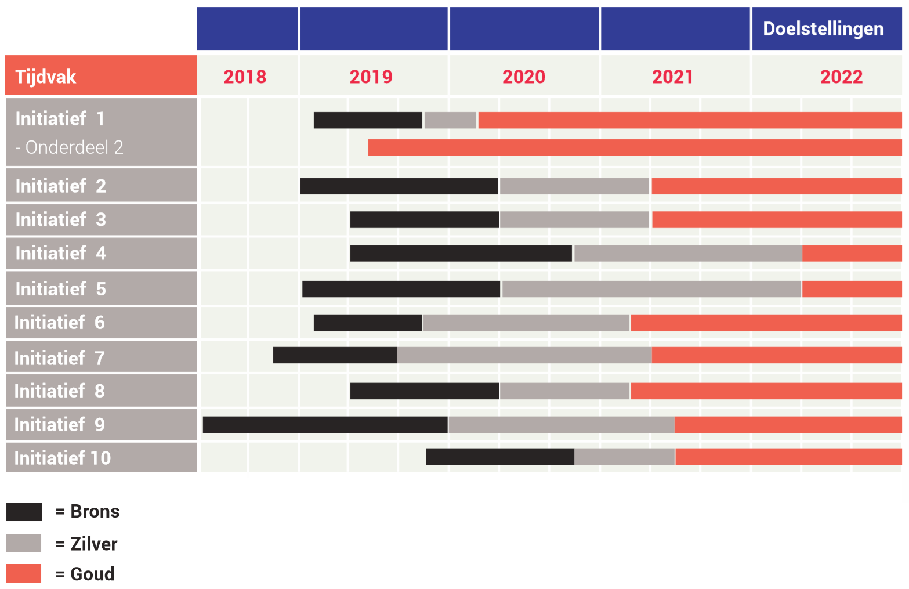
STEP
1/1
Het Strategische en Tactische Enterprise Planning Framework (STEP) is gericht op het opstellen van roadmaps en informatieplannen. Met STEP ondersteunen we het totale proces van informatieplanning: van het inventariseren van de bedrijfsdoelen van een organisatie tot en met het opstellen van de documenten voor projectinitiatie.
De rode draad in STEP is de benadering ‘just-in-time, just-enough’. Deze maken we zichtbaar en bespreekbaar in de fase Strategisch Plan. De vertaling naar een concreet portfolio in het Tactisch Plan, wordt ondersteund door intelligente rekenmodellen voor projecten.
Hierbij maken we gebruik van de jarenlange ervaring in het ondersteunen van projecten en portfolio’s.
www.solventa.nl/step

Slide 8
Gebruikersovereenkomst
DE Kleine Lettertjes
Dit is de vereenvoudigde (human-readable) versie van de volledige licentie en geen vervanging van de volledige licentie.
Je bent vrij om:
het werk te delen — te kopiëren, te verspreiden en door te geven via elk medium of bestandsformaat
het werk te bewerken — te remixen, te veranderen en afgeleide werken te maken
voor alle doeleinden, inclusief commerciële doeleinden.
De licentiegever kan deze toestemming niet intrekken zolang aan de licentievoorwaarden voldaan wordt.
Onder de volgende voorwaarden:
Naamsvermelding — De gebruiker dient de maker van het werk te vermelden, een link naar de licentie te plaatsen en aan te geven of het werk veranderd is. Je mag dat op redelijke wijze doen, maar niet zodanig dat de indruk gewekt wordt dat de licentiegever instemt met je werk of je gebruik van het werk.
Geen aanvullende restricties — Je mag geen juridische voorwaarden of technologische voorzieningen toepassen die anderen er juridisch in beperken om iets te doen wat de licentie toestaat.
Let op:
Voor elementen van het materiaal die zich in het publieke domein bevinden, en voor vormen van gebruik die worden toegestaan via een uitzondering of beperking in de Auteurswet, hoef je je niet aan de voorwaarden van de licentie te houden.
Er worden geen garanties afgegeven. Het is mogelijk dat de licentie je niet alle gebruiksvrijheden geeft die nodig zijn voor het beoogde gebruik. Bijvoorbeeld, andere rechten zoals publiciteits-, privacy- en morele rechten kunnen het gebruik van een werk beperken.
Naamsvermelding 4.0 Internationaal (CC BY 4.0)

